Slide 3
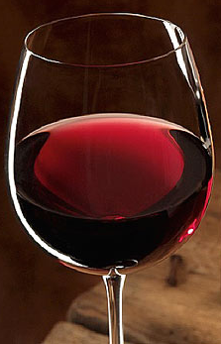

Slide 4
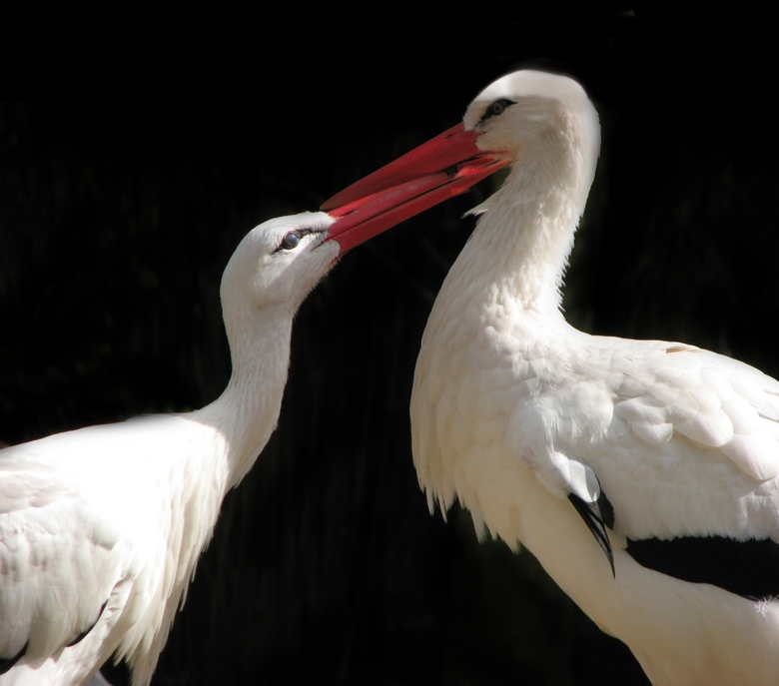

Slide 6
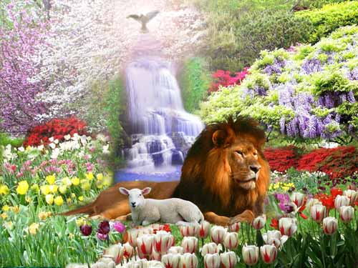
In deze preek:
De nieuwe aarde
… wat voor lichaam zullen we daar eigenlijk hebben?
… wat zullen we daar doen?

Slide 7
Aan het einde van deze preek:
Antwoord op de vraag of je op de nieuwe aarde zult:

Slide 8
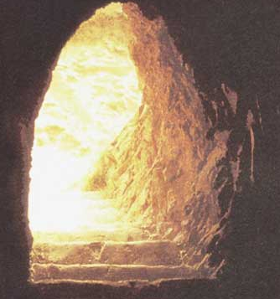
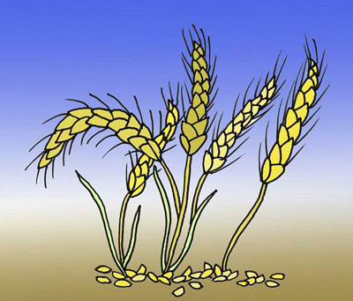
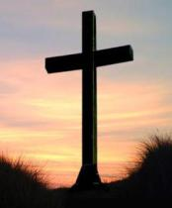
De nieuwe hemel en aarde en lichamelijkheid
Vanuit Pasen
Vanuit het beeld van de graankorrel

Slide 9
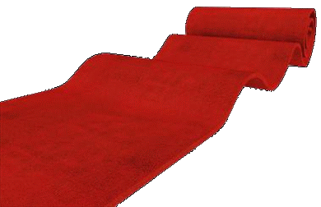
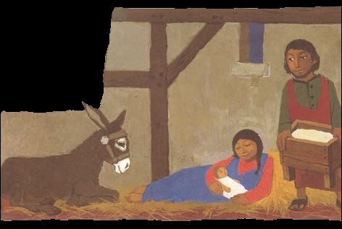
1. Vanuit Pasen
Voor ons

Slide 10
1. Vanuit Pasen
Jezus’ menswording heeft alles te maken met:

Slide 11
1. Vanuit Pasen
God wil door met de mens!

Slide 12
1. Vanuit Pasen
Jezus’ menswording en opstanding laat zien:
het gaat om de hele mens: ook ons lichaam

Slide 13
1. Vanuit Pasen
Jezus’ menswording en opstanding laat zien:
Ons lichaam is niet minderwaardig!

Slide 14
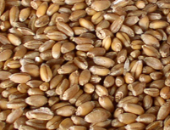
2. Het beeld van de graankorrel
“Stof ben je … “ (Gen. 3)
Past goed bij het Griekse denken
En bij het denken van vandaag
Maar … de graankorrel
die is niet zo mooi
net als de mens: ‘onaanzienlijk en zwak’

Slide 15
2. Het beeld van de graankorrel
Begraven = zaaien
Jij wordt gezaaid
Vs. 52: mensen worden veranderd
in helemaal gave staat
Geestelijk lichaam = de brandstof waar het op draait: God.

Slide 16
2. Het beeld van de graankorrel
Algemeen: enorme variatie. Net als nu.

